Slide 1
Что такое «текстовый документ»?
Текстовый документ — это представленная на бумажном, электронном или ином материальном носителе информация в текстовой форме.

Slide 3
СОЗДАНИЕ ТЕКСТОВЫХ ДОКУМЕНТОВ НА КОМПЬЮТЕРЕ
ОБРАБОТКА ТЕКСТОВОЙ ИНФОРМАЦИИ

Slide 4
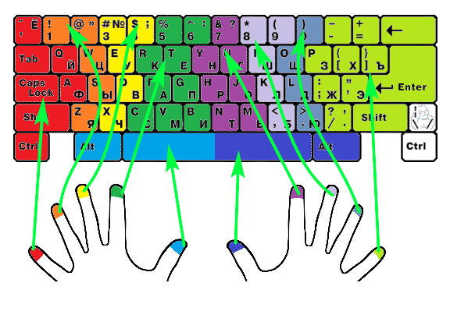
Набор (ввод) текста
Подготовка документа на компьютере состоит из таких этапов, как набор, редактирование и форматирование.
Набор (ввод) текста осуществляется с помощью ………………. Навык квалифицированного клавиатурного письма сегодня считается социальным, общекультурным.
Зоны ответственности пальцев на клавиатуре

Slide 5
Правила ввода текста
Не следите за концом строки: как только он будет достигнут, курсор автоматически перейдёт на начало следующей строки
Знаки препинания (запятую, двоеточие, точку, восклицательный и вопросительный знаки) пишите слитно с предшествующим словом и отделяйте пробелом от следующего слова
Для того чтобы перейти к вводу нового абзаца, нажмите клавишу Enter
Там, где это нужно, используйте прописные буквы (Shift + буква)
Соседние слова отделяйте одним пробелом
Shift
+
Буква
слитно
Хорошо? Отлично! Лето, солнце.
отделить

Slide 6
Правила ввода текста
Кавычки и скобки пишите слитно с соответствующими словами
слитно
«Хорошо летом!» (5)

Slide 7
Правила ввода текста
Тире выделяйте пробелами с двух сторон
отделить
Справка – это документ.

Slide 8
Правила ввода текста
Дефис пишите слитно с соединяемыми им словами
слитно
«Человек-паук»

Slide 9
Редактирование текста
При редактировании (правке) текста его просматривают, чтобы убедиться, что всё правильно, исправляют обнаруженные ошибки и вносят необходимые изменения.
Современные текстовые процессоры снабжены средствами проверки правописания.
Режимы работы текстового редактора
Быстрое перемещение курсора:
Комбинации клавиш для режима прокрутки
Всё многообразие ошибок, допускаемых при вводе текста, может быть сведено к трём типам: лишний символ, пропущенный символ и ошибочный символ.
Вставка
Замена
Home
Insert
- в начало строки
Ctrl
+
Page Up
- на страницу вверх
Типы ошибок | Способы устранения ошибок
Лишний символ | Установить курсор перед лишним символом. Нажать кнопку Delete
Пропущенный символ | Установить курсор на место вставки символа Нажать клавишу с нужным символом
Неверный символ | Установить курсор перед ошибочным символом Нажать клавишу Delete Нажать клавишу с верным символом
End
- в конец строки
Текст сдвигается
вправо, освобождая
место вводимому
символу
Символ, стоящий
за курсором,
заменяется символом,
вводимым с клавиатуры
Ctrl
Page
Down
Ctrl
→
- на страницу вниз
+
- на слово вправо
+
Ctrl
+
←
- на слово влево
Ctrl
+
Home
- в начало текста
Page Up
- на «экран» вверх
Page
Down
Ctrl
+
End
- в конец текста
- на «экран» вниз

Slide 10
Работа с фрагментами текста
Фрагмент
непрерывная часть текста
Символ
Слово
Строка
Предложение
Абзац
Документ
Действия с фрагментом
Удалить из
текста
(клавиши
Delete
Backspace)
Вырезать из
текста
(поместить
в буфер
обмена)
Копировать
в буфер
обмена
Вставить
из буфера
обмена

Slide 11
Откройте учебник на странице 200
Задание 4.8

Slide 13
Вопросы и задания
Выберите (отметьте галочкой) команды, при выполнении которых выделенный фрагмент текста попадёт в буфер обмена:
Установите соответствие между пиктограммами и обозначенными ими действиями:
Выберите (отметьте галочкой) действия, которые могут быть выполнены в режиме работы с файлами:
Сколько раз можно вставить в текст один и тот же фрагмент из буфера обмена?
Перечислите основные рекомендации, которых следует придерживаться при работе на клавиатуре.
Каких правил следует придерживаться при клавиатурном письме?
В каком из перечисленных ниже предложений правильно расставлены пробелы между словами и знаками препинания?
1) Синица на море пустилась :она хвалилась, что хочет море сжечь.
2) Синица на море пустилась:она хвалилась, что хочет море сжечь.
3) Синица на море пустилась: она хвалилась, что хочет море сжечь.
4) Синица на море пустилась : она хвалилась, что хочет море сжечь.
Как вы понимаете высказывание о том, что «навык квалифицированного клавиатурного письма сегодня считается социальным, общекультурным»?
Нужен ли этот навык лично вам?
По какому принципу расположены на клавиатуре русские буквы?
Как можно переместить курсор к обнаруженной ошибке?
Открыть
Что может рассматриваться в качестве фрагмента текста?
 | Открытие файла
 | Редактирование файла
 | Форматирование файла
 | Поиск и замена текста
 | Проверка правописания
 | Изменение параметров страницы
 | Перемещение фрагментов текста
 | Обращение к справочной системе
 | Сохранение файла
 | Печать файла
 | Открыть
 | Копировать
 | Удалить
 | Вырезать
 | Вставить
 | Переместить
 | Отменить
 | Повторить
 | Заменить
 | Найти
 | Сохранить
Создать
Сохранить
Печать
Вставить
Сохранить как
-----
-----
-----
-----
-----
----
----
----
----
----
Копировать
Вырезать

Slide 14
Опорный конспект
Подготовка документа на компьютере состоит из таких этапов, как набор, редактирование и форматирование.
Режим
работы
текстового
редактора
Вставка
Виды
ошибок
Замена
Лишний
символ
Удалять
Пропущенный
символ
Фрагмент
текста –
непрерывная
часть текста
Вырезать
Копировать
Неверный
символ
Вставлять

Slide 15
Домашнее задание:
Страница учебника 197
Задание 4.1
Выполненное задание принести на флешке, скинуть в свою папку

